Slide 1
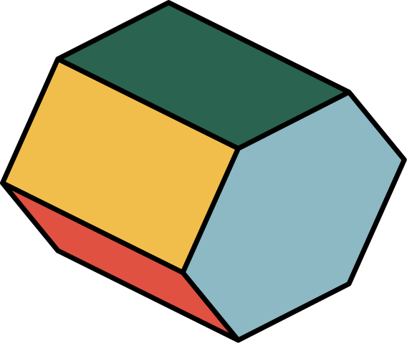




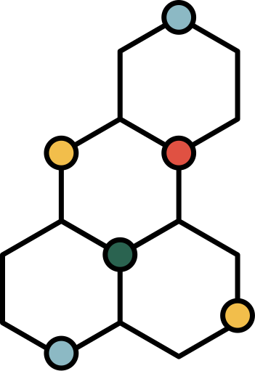
HÌNH LĂNG TRỤ-HÌNH HỘP

Slide 2
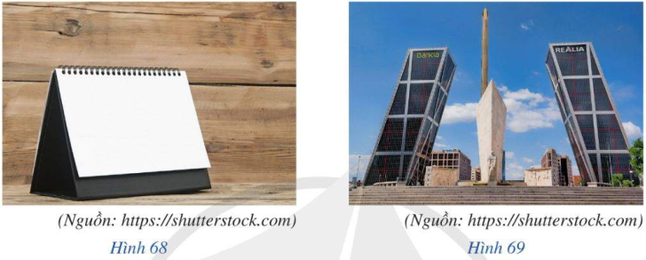


Hãy nêu một số nhận xét về mối liên hệ giữa đường thẳng và mặt phẳng của một hình đa diện trong slide ?

Slide 3


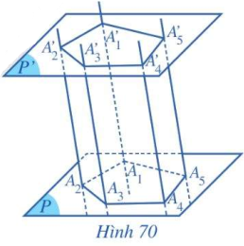
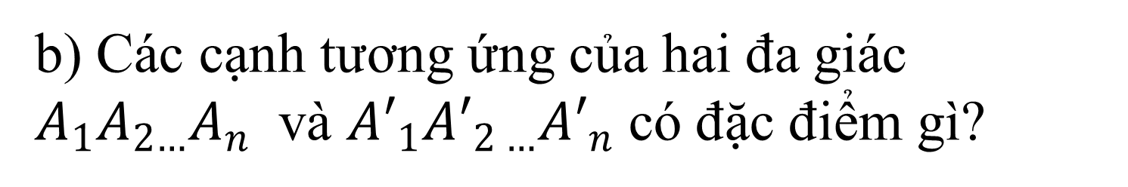
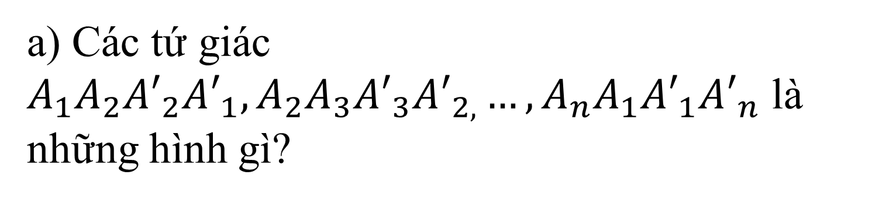
a) Các tứ giác ${A_{1}A_{2}A′}_{2}{A′}_{1},{A_{2}A_{3}A′}_{3}{A′}_{2,}…,A_{n}A_{1}{A′}_{1}{A′}_{n}$ là những hình gì?
b) Các cạnh tương ứng của hai đa giác $A_{1}A_{2…}A_{n}$ và ${A′}_{1}{A′}_{2 …}{A′}_{n}$ có đặc điểm gì?

Slide 4
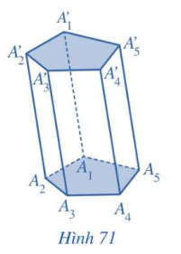
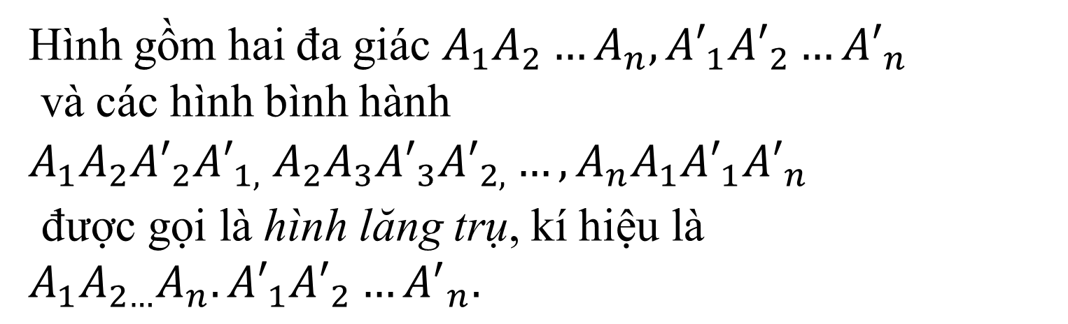
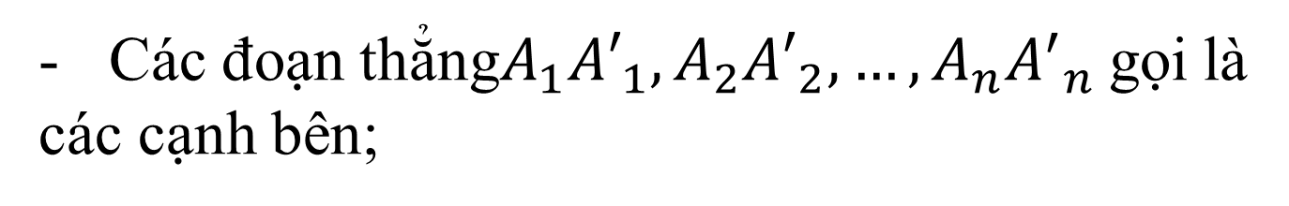
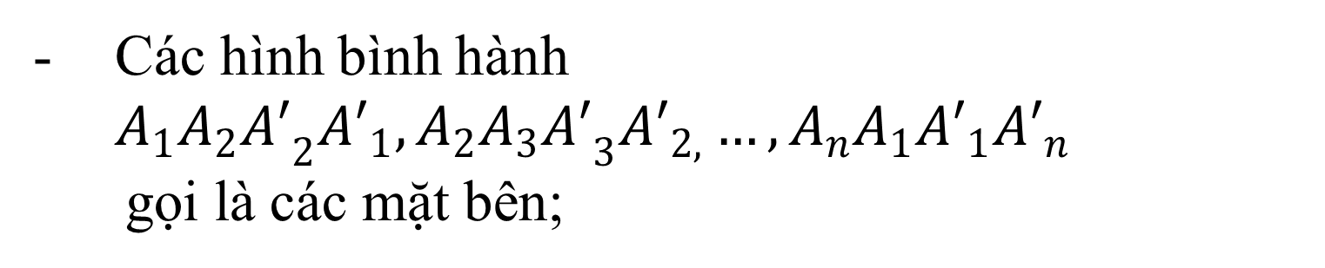
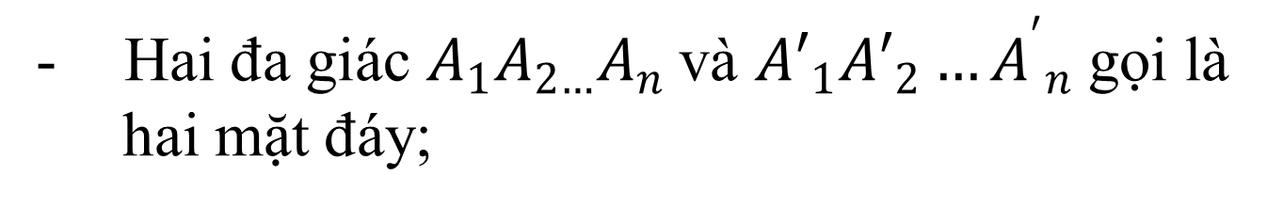
1. Định nghĩa
Hình gồm hai đa giác $A_{1}A_{2}…A_{n}, {A′}_{1}{A′}_{2}…{A′}_{n}$
và các hình bình hành $A_{1}A_{2}{A′}_{2}{A′}_{1, } A_{2}A_{3}{A′}_{3}{A′}_{2, }…, A_{n}A_{1}{A′}_{1}{A′}_{n}$
được gọi là hình lăng trụ, kí hiệu là $A_{1}A_{2…}A_{n}.{A′}_{1}{A′}_{2}…{A^{′}}_{n}.$
Trong hình lăng trụ :
Hai đa giác $A_{1}A_{2…}A_{n}$và ${A′}_{1}{A′}_{2}…{A^{′}}_{n}$ gọi là
hai mặt đáy;
Các hình bình hành ${A_{1}A_{2}A′}_{2}{A′}_{1},{A_{2}A_{3}A′}_{3}{A′}_{2,}…,A_{n}A_{1}{A′}_{1}{A′}_{n}$
gọi là các mặt bên;
- Các cạnh của hai mặt đáy gọi là các cạnh đáy;
Các đoạn thẳng$A_{1}{A′}_{1}, A_{2}{A′}_{2}, …, A_{n}{A^{′}}_{n}$gọi là
các cạnh bên;
- Các đỉnh của hai mặt đáy gọi là các đỉnh của hình lăng trụ.

Slide 5




Lăng trụ tam giác
Chú ý: Nếu đáy của lăng trụ là một tam giác, tứ giác, ngũ giác,... thì hình lăng trụ tương ứng gọi là hình lăng trụ tam giác, hình lăng trụ tứ giác, hình lăng trụ ngũ giác (Hình 71)
Lăng trụ tứ giác
Lăng trụ ngũ giác.

Slide 6

Các em có nhận xét gì về các cạnh bên của hình lăng trụ?
Nhận xét hai mặt đáy của hình lăng trụ?
Nhận xét về các mặt bên của hình lăng trụ?
2. Tính chất
- Các cạnh bên của hình lăng trụ song song và bằng nhau.
- Các mặt bên của hình lăng trụ là các hình bình hành.
- Hai mặt đáy của hình lăng trụ là hai đa giác có các cạnh tương ứng song song và bằng nhau.
.

Slide 7

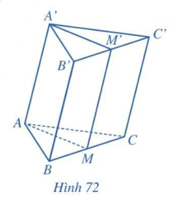
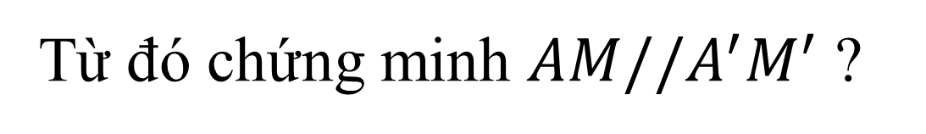
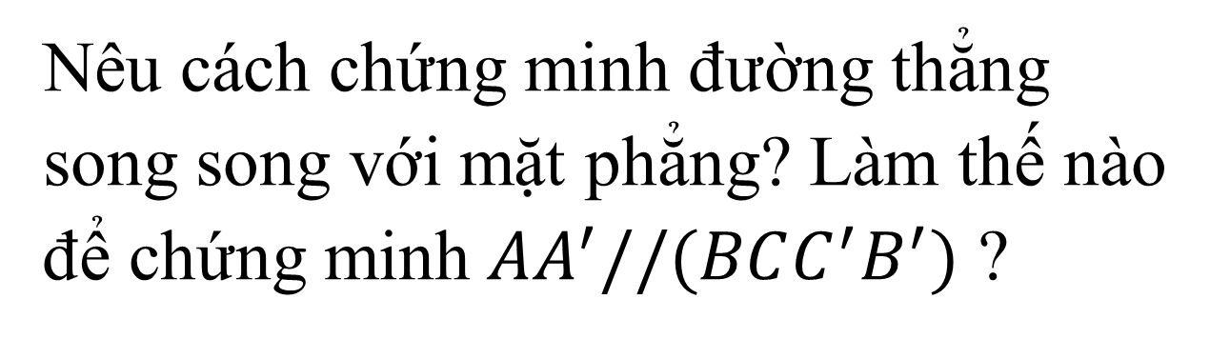
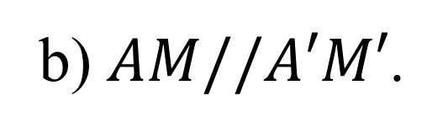
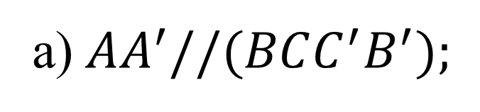
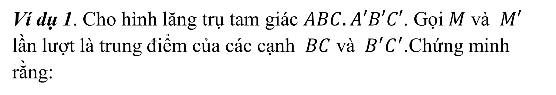
CÂU HỎI TỰ LUẬN.
Ví dụ 1. Cho hình lăng trụ tam giác $ABC.A′B′C′$. Gọi$M$ và $M′$ lần lượt là trung điểm của các cạnh $BC$ và $B^{′}C^{′}$.Chứng minh rằng:
a)$AA^{′}//(BCC^{′}B^{′});$
b) $AM//A′M′$.
Nêu cách chứng minh đường thẳng song song với mặt phẳng? Làm thế nào để chứng minh$AA^{′}//(BCC^{′}B^{′})$ ?
Từ đó chứng minh $AM//A^{′}M^{′}$ ?

Slide 8
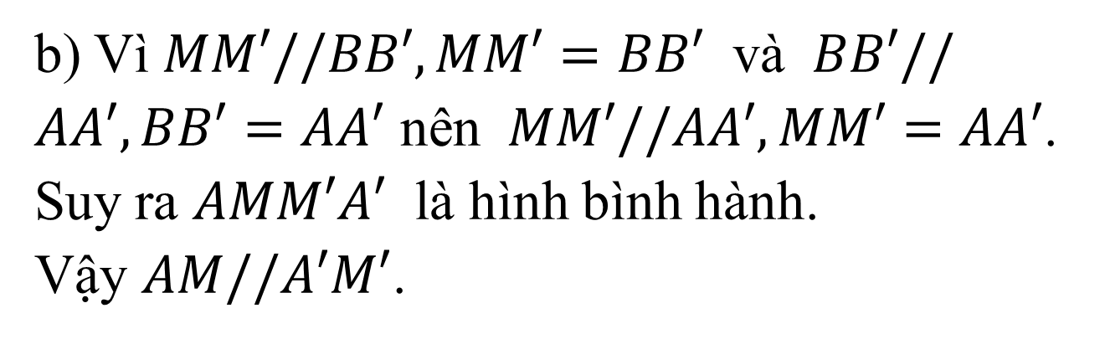

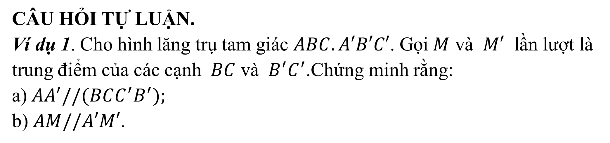
CÂU HỎI TỰ LUẬN.
Ví dụ 1. Cho hình lăng trụ tam giác $ABC.A′B′C′$. Gọi$M$ và $M′$ lần lượt là trung điểm của các cạnh $BC$ và $B^{′}C^{′}$.Chứng minh rằng:
a)$AA^{′}//(BCC^{′}B^{′});$
b) $AM//A′M′$.
Giải
a) Dựa vảo tính chất hình lăng trụ ta có :
Trong hình lăng trụ $ABC.A′B′C′$, ta có: $AA′//BB′$ và$BB′⊂\left(BCC^{′}B^{′}\right)$, suy ra $AA′//(BCC^{′}B^{′}).$
b) Vì$MM′//BB′,MM′=BB′$ và $BB′//AA′,BB′=AA′$ nên $MM′//AA′,MM′=AA′$. Suy ra $AMM′A′$ là hình bình hành.
Vậy $AM//A′M′$.

Slide 9
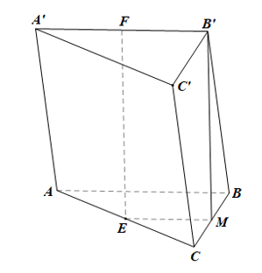

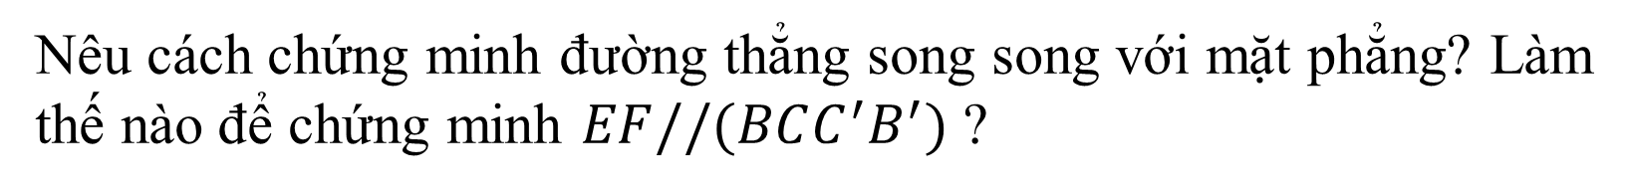
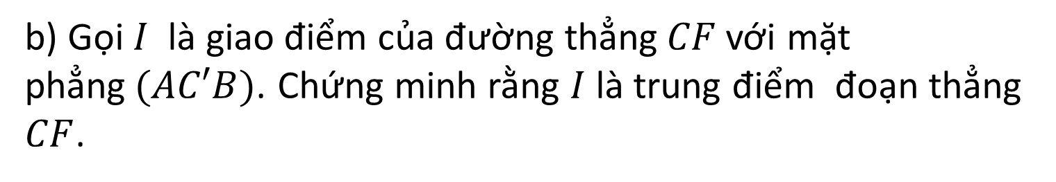
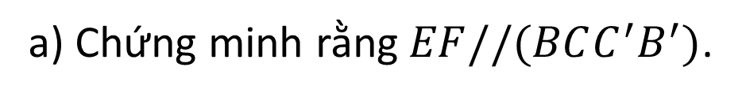
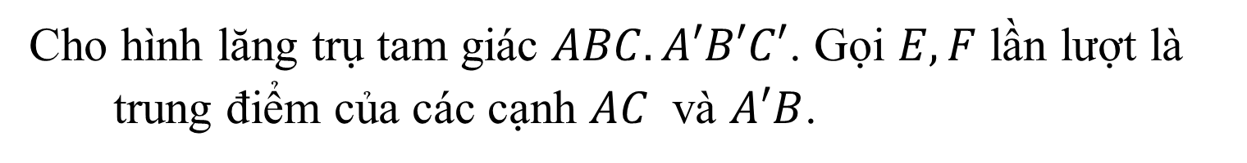
Bài tập số 3.
Cho hình lăng trụ tam giác $ABC.A′B′C′$. Gọi $E, F$ lần lượt là trung điểm của các cạnh $AC$ và $A′B$.
a) Chứng minh rằng$EF//(BCC^{′}B^{′})$.
b) Gọi $I$ là giao điểm của đường thẳng$CF$với mặt phẳng$(AC′B)$. Chứng minh rằng $I$ là trung điểm đoạn thẳng $CF$.
Nêu cách chứng minh đường thẳng song song với mặt phẳng? Làm thế nào để chứng minh $EF//(BCC^{′}B^{′})$ ?
Giải
a) Gọi $M$là trung điểm của $BC$.
Trong $mp(ABC)$, xét $△ABC$ có $E,M$ lần lượt là trung điểm của $AC,BC$ nên $EM$ là đường trung bình của tam giác
Do đó $EM//AB$ và $EM=\frac{1}{2}AB$.
Mà $AB//A^{′}B^{′}$ nên $EM//A^{′}B^{′}$ hay $EM//FB^{′}$.
Lại có $AB=A^{′}B^{′}$ và $FB^{′}=\frac{1}{2}A^{′}B^{′}$ nên $EM=FB^{′}$.
Trong mp(EMB'F), xét tứ giác $EMB^{′}F$ có $EM//FB^{′}$ và $EM$ = FB' nên là hình bình hành.
Do đó $EF//B^{′}M$, mà $B^{′}M⊂\left(BCC^{′}B^{′}\right)$ nên $EF//\left(BCC^{′}B^{′}\right)$.

Slide 10

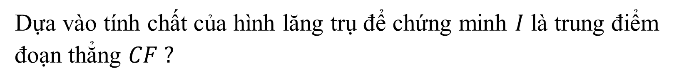
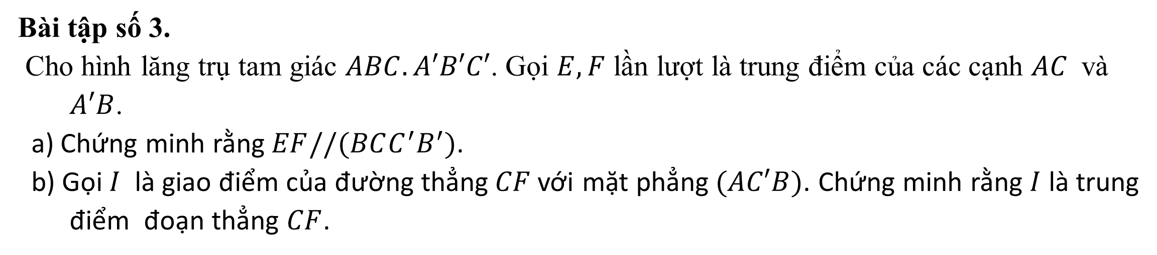
Bài tập số 3.
Cho hình lăng trụ tam giác $ABC.A′B′C′$. Gọi $E, F$ lần lượt là trung điểm của các cạnh $AC$ và $A′B$.
a) Chứng minh rằng$EF//(BCC^{′}B^{′})$.
b) Gọi $I$ là giao điểm của đường thẳng$CF$với mặt phẳng$(AC′B)$. Chứng minh rằng $I$ là trung điểm đoạn thẳng $CF$.
Dựa vào tính chất của hình lăng trụ để chứng minh $I$ là trung điểm
đoạn thẳng $CF ?$
Giải
b) Gọi N là trung điểm của $AB$.
Trong $mp\left(ABB^{′}A^{′}\right)$, xét hình bình hành $ABB^{′}A^{′}$ cũng là hình thang có $N,F$ lần lượt là trung điểm của $AB,A^{′}B^{′}$ nên $NF$ là đường trung bình của hình thang
Do đó $NF//{BB}^{′}$ và $NF=\frac{AA^{′}+BB^{′}}{2}=\frac{2BB^{′}}{2}=BB^{′}$.
Mà $BB^{′}//CC^{′}$ nên $NF//CC^{′}$.
Lại có ${BB}^{′}=CC$ nên $NF={CC}^{′}$.
Do đó hai đường chéo $CF$ và $NC$ cắt nhau tại trung điểm của mỗi đường.
Lại có $NCC^{′}⊂\left(ABCC^{′}\right)$ nên $CF$ cắt ( $\left.ABCC^{′}\right)$ tại trung điểm I của $CF$.
Vậy $CF$ cắt $\left(ABC^{′}\right)$ tại trung điểm $I$ của $CF$.

Slide 11
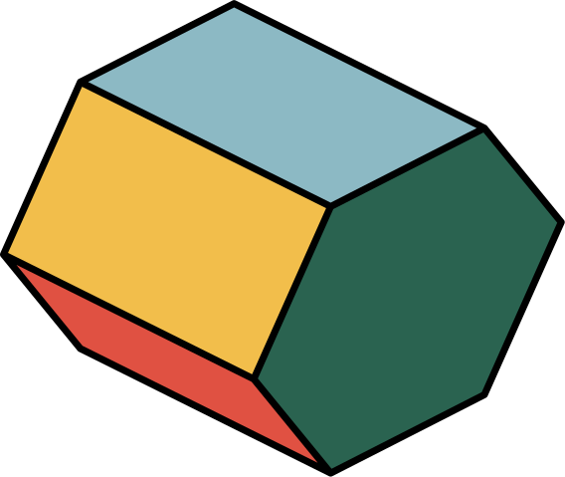



CÂU HỎI TRẮC NGHIỆM.
Câu 1 : Trong các mệnh đề sau, mệnh đề nào sai?
A. Hình lăng trụ có các cạnh bên song song và bằng nhau.
B. Hai mặt đáy của hình lăng trụ nằm trên hai mặt phẳng song song.
C. Hai đáy của lăng trụ là hai đa giác đều.
D. Các mặt bên của lăng trụ là các hình bình hành.
Đáp án: C

Slide 12
CÂU HỎI TRẮC NGHIỆM.
Câu 2: Trong các mệnh đều sau, mệnh đề nào sai?
A. Các cạnh bên của hình lăng trụ bằng nhau và song song với nhau.
B. Các mặt bên của hình lăng trụ là các hình bình hành.
C. Các mặt bên của hình lăng trụ là các hình bình hành bằng nhau.
D. Hai đáy của hình lăng trụ là hai đa giác bằng nhau.
Đáp án: C

Slide 13
CÂU HỎI TRẮC NGHIỆM.
Câu 3 : Đặc điểm nào sau đây đúng với hình lăng trụ?
A. Hình lăng trụ có tất cả các mặt bên bằng nhau.
B. Đáy của hình lăng trụ là hình bình hành.
C. Hình lăng trụ có tất cả các mặt bên là hình bình hành.
D. Hình lăng trụ có tất cả các mặt là hình bình hành.
Đáp án: D

Slide 14
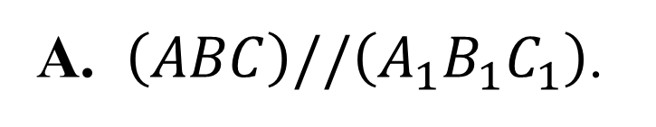
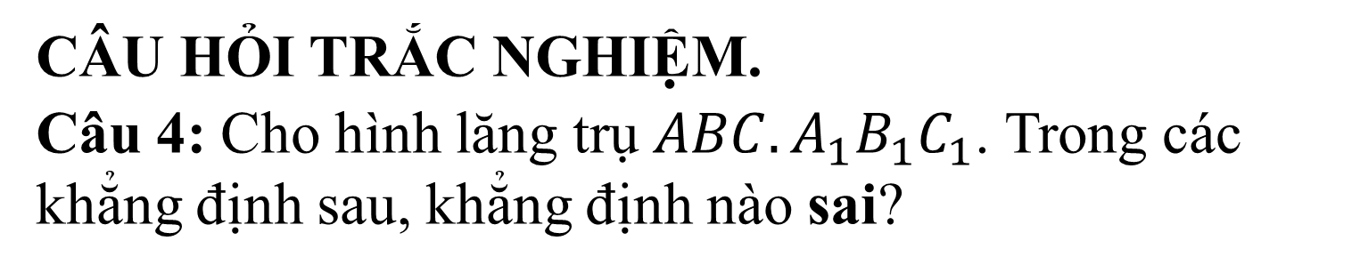
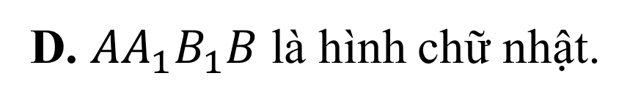
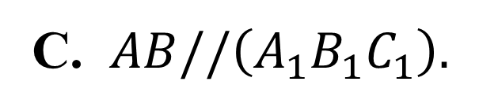
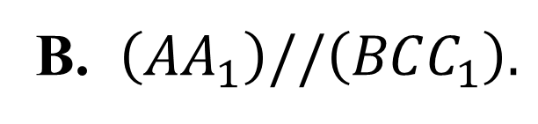
CÂU HỎI TRẮC NGHIỆM.
Câu 4: Cho hình lăng trụ $ABC.A_{1}B_{1}C_{1}$. Trong các khẳng định sau, khẳng định nào sai?
A. $\left(ABC\right)//\left(A_{1}B_{1}C_{1}\right)$.
B. $\left(AA_{1}\right)//\left(BCC_{1}\right).$
C. $AB//\left(A_{1}B_{1}C_{1}\right).$
D. $AA_{1}B_{1}B$ là hình chữ nhật.
Đáp án: D

Slide 15
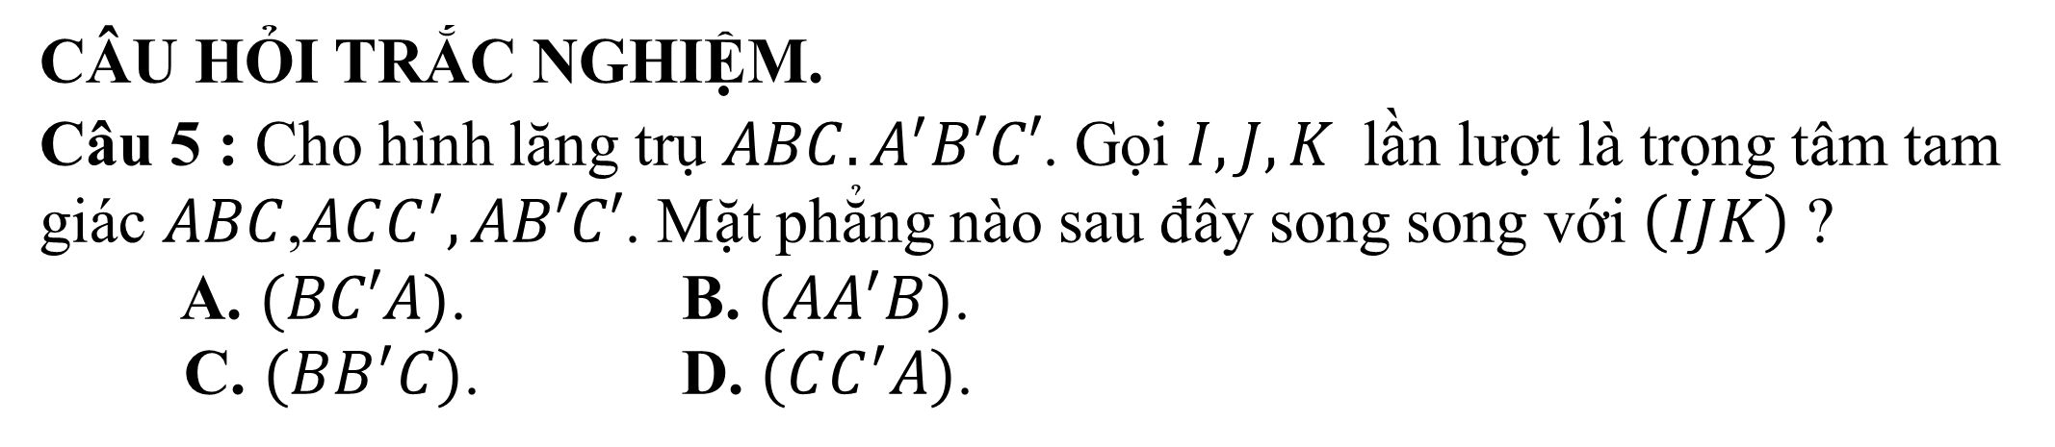
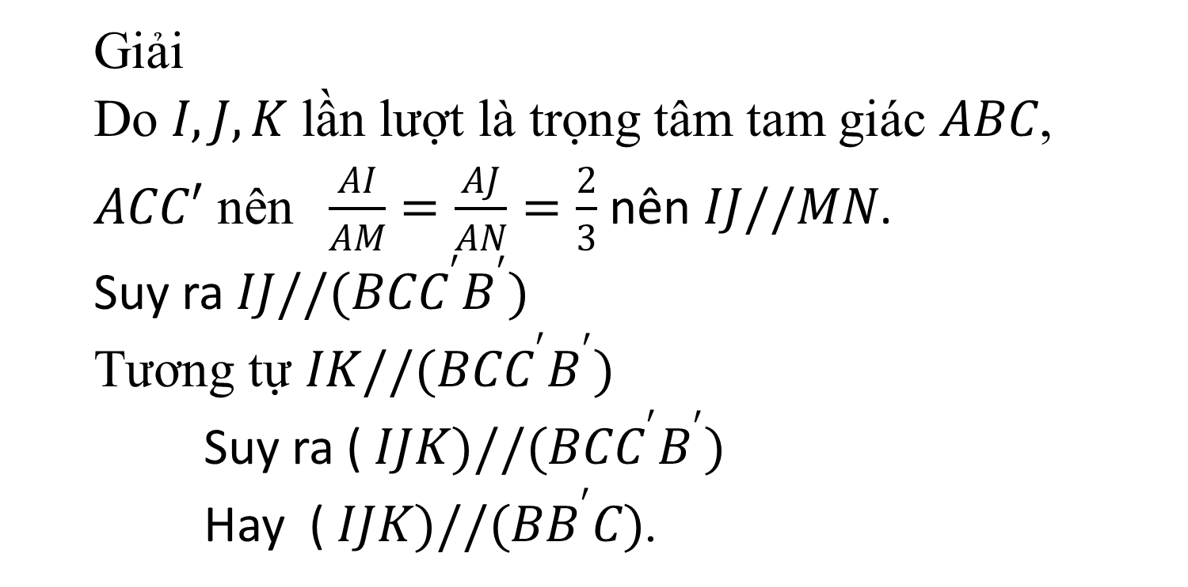
CÂU HỎI TRẮC NGHIỆM.
Câu 5 : Cho hình lăng trụ $ABC.A^{′}B′C′$. Gọi $I,J, K$lần lượt là trọng tâm tam giác $ABC$,$ACC^{′},AB′C′$. Mặt phẳng nào sau đây song song với$\left(IJK\right)$ ?
A. $(BC′A)$. B. $(AA^{′}B)$.
C. $(BB^{′}C)$. D. $(CC^{′}A)$.
Giải
Do $I,J, K$ lần lượt là trọng tâm tam giác $ABC$, $ACC′$ nên $\frac{AI}{AM}=\frac{AJ}{AN}=\frac{2}{3}$ nên $IJ//MN$.
Suy ra $IJ//(BCC^{′}B^{′})$
Tương tự $IK//(BCC^{′}B^{′})$
Suy ra ( $IJK)//(BCC^{′}B^{′})$
Hay ( $IJK)//(BB^{′}C)$.
Đáp án: D

Slide 16
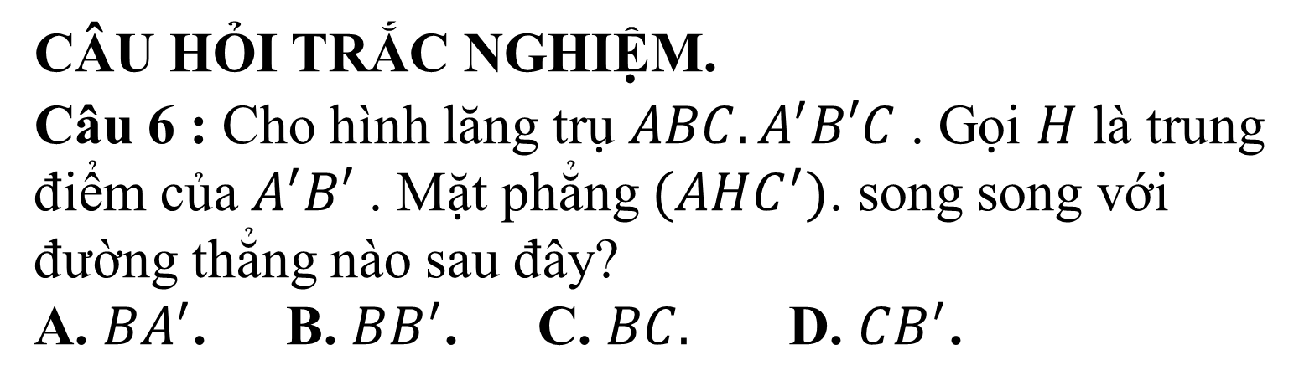

CÂU HỎI TRẮC NGHIỆM.
Câu 6 : Cho hình lăng trụ $ABC.A^{′}B′C$ . Gọi $H$ là trung điểm của $A^{′}B′$ . Mặt phẳng $(AHC^{′})$. song song với đường thẳng nào sau đây?
A. $BA^{′}$. B. $BB^{′}$. C. $BC.$ D. $CB^{′}$.
Giải
Gọi $M$ là trung điểm của $AB$suy ra
$MB^{′}//AH ∙→MB^{′}//(AHC^{′}) (1)$
Vì $MH$ là đường trung bình của hình bình hành $ABB^{′}A^{′}$ suy ra $MH$ song song và bằng $BB^{′}$ nên $MH$ song song và bằng $CC^{′}$, Suy ra $MHC^{′}C$ là hình hình hành
$MC^{′}//HC^{′}→MC//(AHC^{′}) (2)$
Từ $(1)$ và $(2)$, suy ra $\left(B^{′}MC\right)//(AHC^{′})$, Suy ra $B^{′}C//(AHC^{′})$
Đáp án: D

Slide 17
Định nghĩa hình lăng trụ
HÌNH LĂNG TRỤ
Phương pháp chứng minh đường thẳng song song với mặt phẳng, hai đường thẳng song song.
Tính chất hình lăng trụ

Slide 18
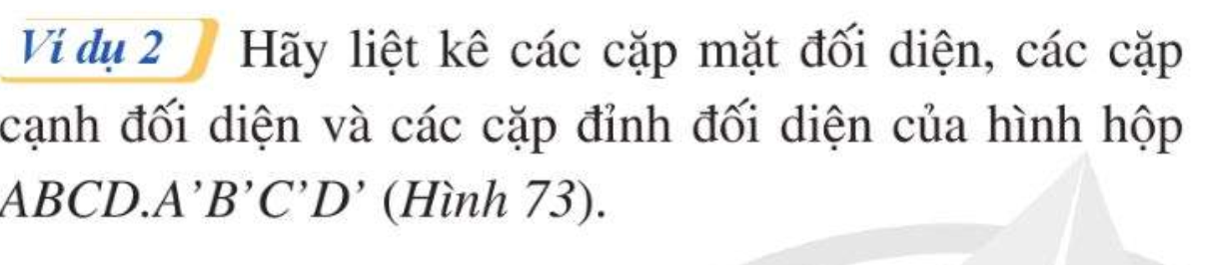
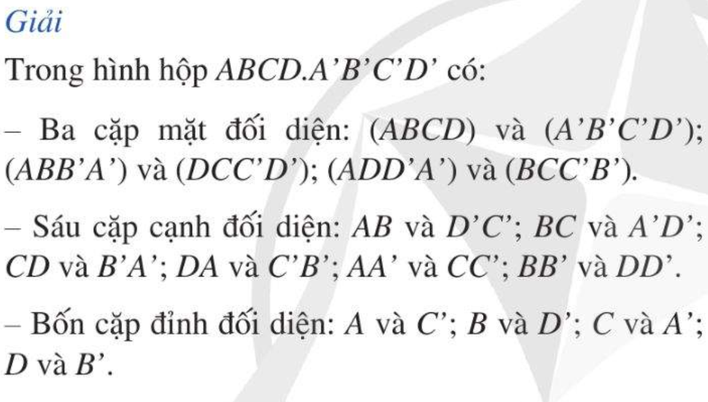
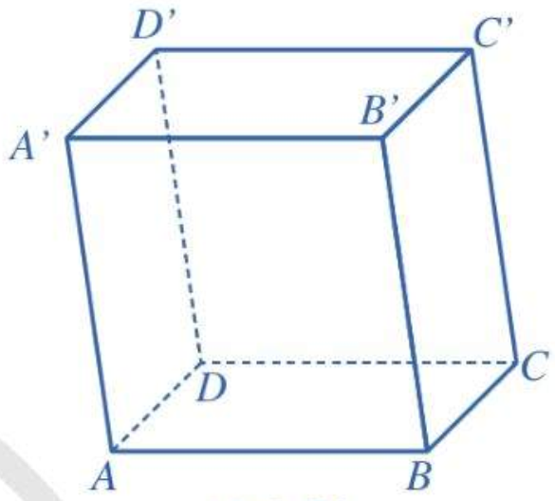
II. HÌNH HỘP
1. Định nghĩa
Hình hộp là hình lăng trụ có đáy là hình bình hành.

Slide 19
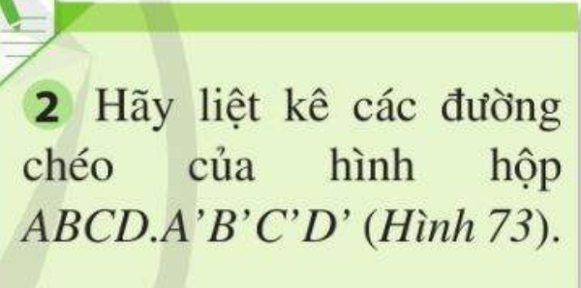

II. HÌNH HỘP
1. Định nghĩa
Hình hộp là hình lăng trụ có đáy là hình bình hành.
2. Tính chất
+) Hình hộp là một hình lăng trụ nên có các tính chất của hình lăng trụ.
+) Các mặt của hình hộp là hình bình hành.
+) Hai mặt phẳng chứa hai mặt đối diện của hình hộp song song với nhau.
+) Bốn đường chéo của hình hộp cắt nhau tại trung điểm mỗi đường.
Giải: AC’; A’C; BD’; B’D.

Slide 20
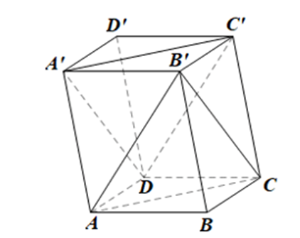
Giải:

Slide 21
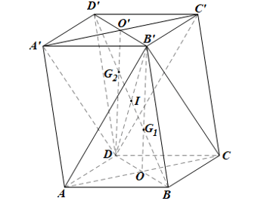
Giải:

Slide 22
Giải:

Slide 23
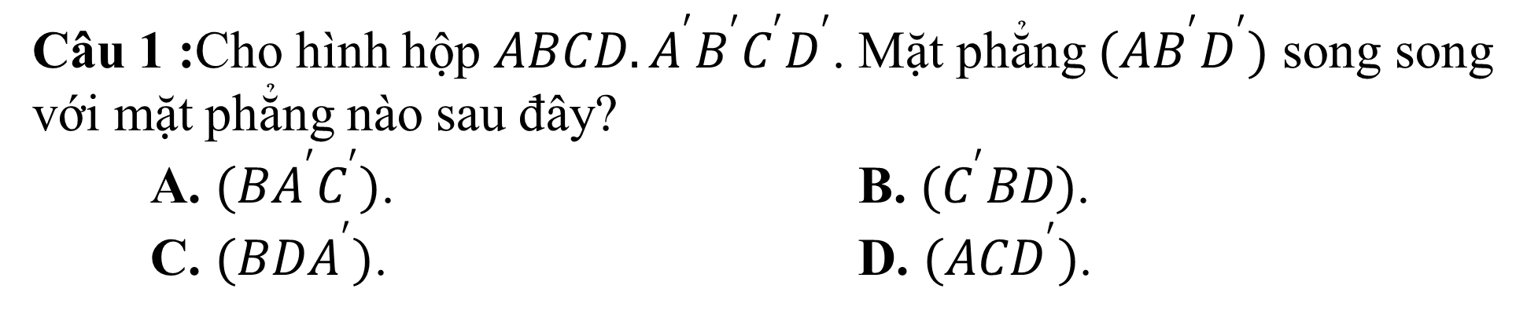
CÂU HỎI TRẮC NGHIỆM.
Câu 1 :Cho hình hộp ${ABCD.A}^{′}B^{′}C^{′}D^{′}$. Mặt phẳng $(AB^{′}D^{′})$ song song với mặt phẳng nào sau đây?
A. $(BA^{′}C^{′})$. B. $(C^{′}BD)$.
C. $(BDA^{′})$. D. $(ACD^{′})$.
Đáp án: B.

Slide 24
CÂU HỎI TRẮC NGHIỆM.
Đáp án: D

Slide 25
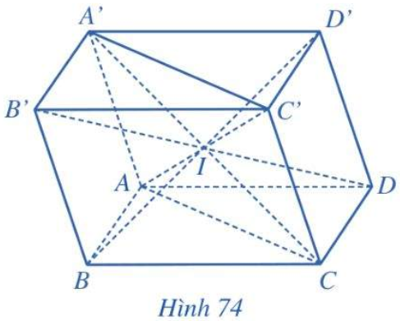
Chứng minh rằng bốn đường chéo của hình hộp cắt nhau tại trung điểm mỗi đường.

Slide 26
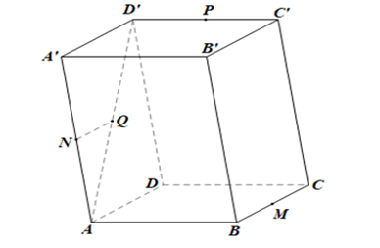

Slide 27
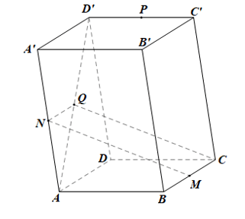
Giải:

Slide 28
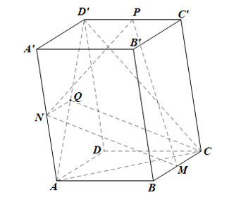
Giải:

Slide 29
Định nghĩa hình hộp.
HÌNH HỘP
PPCM hai đường thẳng song song; đường thẳng song song với mặt phẳng, hai mặt phẳng song song.
Tính chất hình hộp.

